Slide 1

52.sh
Разработка решения для определения тематики веб-ресурса
Абрамов Матвей
Костров Роман
Чехов Антон
Кох Влад
Соколов Илья
Team Leader
Product Manager
Web Designer
Data Scientist
Backend Developer

Slide 2
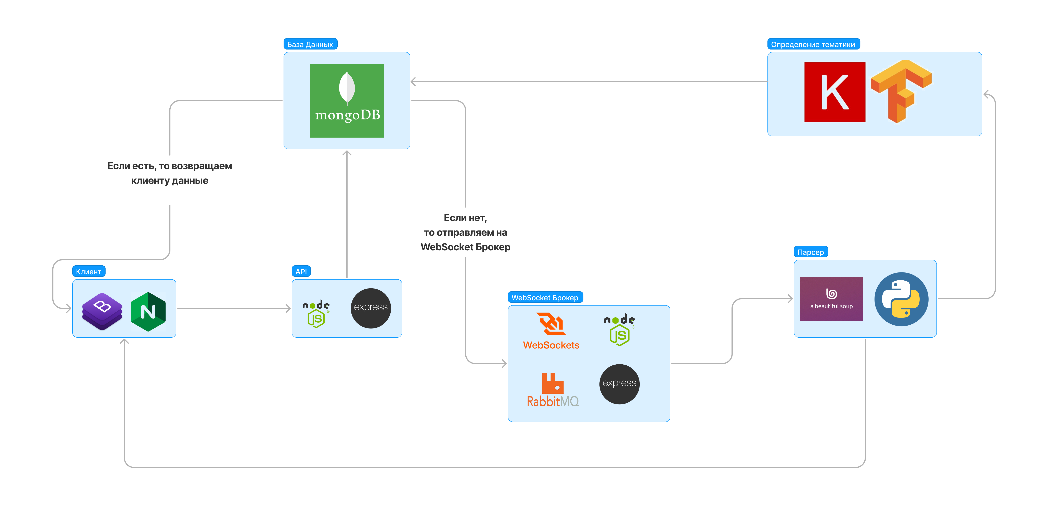
АРХИТЕКТУРА ПРОЕКТА

Slide 3

ФУНКЦИОНАЛЬНОСТЬ
Быстрая работа парсера позволяет обрабатывать большое количество запросов
Автоматизации развёртывания и управления приложения в средах с поддержкой контейнеризации
Высокая точность результата определения тематики

Slide 4
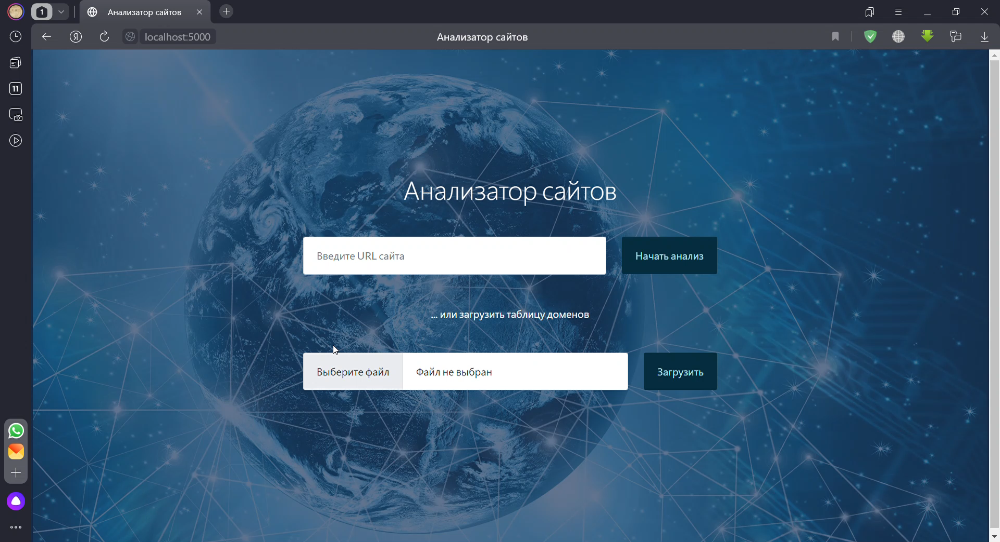
ДЕМОНСТРАЦИЯ СЕРВИСА
Notes:
Пример на таблице

Slide 5

ДЕМОНСТРАЦИЯ СЕРВИСА
Notes:
Пример на ссылках

Slide 6
БЕЗОПАСНОСТЬ
Возможность обходить DDoS Detection сайтов
Высокая устойчивость сервера к большому количеству запрсов

Slide 7
ДОПОЛНИТЕЛЬНЫЙ ФУНКЦИОНАЛ
Отображение индикатора частоты ключевых слов
Простой и доступный интерфейс
Легкая интеграция в другие инструменты компании

